Slide 1
РЕГИОНАЛЬНЫЙ КОНКУРС НА ЛУЧШИЙ БИЗНЕС - ПРОЕКТ
«БЫСТРЫЙ СТАРТ»
БИЗНЕС - ПРОЕКТ
СОЗДАНИЕ ПРЕДПРИЯТИЯ
ПО ПРОИЗВОДСТВУ СМЕТАНЫ
Автор:
Сухорукова Татьяна,
студентка гр. 3541,
сп. 35.02.40
«Технология переработки сельскохозяйственной продукции»

Slide 2
РЕЗЮМЕ
В данном проекте ИП Сухоруковой Т,В. освещены вопросы, необходимые для открытия своего предприятия по производству сметаны. Это такие вопросы, как:
Описание продукции
Производственный план
Оборудование
Технология производства продукции
Организационный план
Организационно-правовая форма
Количество необходимых работников
Организационная структура
Маркетинговый план
Продвижение продукции
Реализация
Реклама
Финансовый план
Риски и мероприятия по их предотвращению

Slide 3
ОПИСАНИЕ ПРОДУКЦИИ
Сметана — кисломолочный диетический продукт с высоким содержанием молочного жира, приготовляемый сквашиванием пастеризованных и охлажденных сливок чистыми культурами молочнокислых стрептококков, иногда с добавлением ароматобразующих бактерий. Такую сметану вырабатывают жирностью 10%, 20%, 25%, 30%, 36%, 40%.
Сметана — высококалорийный питательный продукт. Кроме молочного жира, в ней содержатся белки, молочный сахар, органические кислоты и минеральные соли, а также витамины А. Е, B₁, В₂, С и РР.
Минеральные вещества составляют в сметане 0,5-0,6 %. Они представлены в виде легкоусвояемых солей натрия, калия, кальция, фосфора, магния, железа и многих других микроэлементов. Содержание большинства минеральных веществ в сметане несколько увеличивается с понижением ее жирности.
На основании ГОСТ Р 52092-2003 «Сметана. Технические условия» сметану классифицируют по виду сырья, режимам термической обработки и массовой доли жира.

Slide 4
ПРОИЗВОДСТВЕННЫЙ ПЛАН
Сметану вырабатывают по двум технологическим схемам производства сметаны с применением созревания сливок перед сквашиванием и с использованием гомогенизации сливок.
Данный проект направлен на производство сметаны с применением созревания сливок перед сквашиванием.

Slide 5
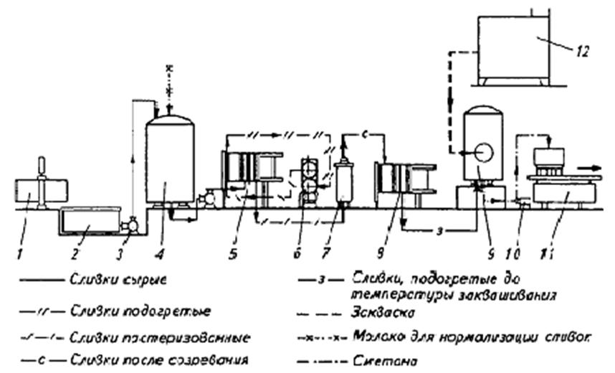
  ОБОРУДОВАНИЕ
Аппаратурно-технологическая схема производства сметаны с применением созревания сливок перед сквашиванием изображено на рисунке.
1 - весы, 2 - приемная емкость, 3, 10 – насосы, 4 - емкость для нормализации сливок; 5,8 - пластинчатые пастеризационно-охлаждающие установки, 6 - трубчатый пастеризатор, 7 - аппарат для созревания сливок, 9 - промежуточная емкость, 11 - фасовочных аппарат, 12 - заквасочник.

Slide 6
ТЕХНОЛОГИЯ ПРОИЗВОДСТВА ПРОДУКЦИИ
Продукт изготовляют в соответствии с требованиями ГОСТ Р 52092-2003.
Исходным основным сырьем при производстве всех без исключения молочных продуктов является молоко-сырье. Однако при производстве сметаны в качестве основного сырья используется побочный продукт переработки молока - сливки.
Сливки-сырье - молочный продукт, который является основным сырьем при производстве жидких пастеризованных, ферментированных (кисломолочных и сквашенных) продуктов и творога повышенной жирности, сметаны, сливочного масла, паст масляных, спредов, плавленых сыров, сгущенных и сухих сливок. В таблице представлены общие микробиологические критерии безопасности и качества сливок-сырья, подлежащие контролю в условиях производственной лаборатории и рекомендуемая периодичность контроля.

Slide 7
В таблице представлены общие микробиологические критерии безопасности и качества сливок-сырья, подлежащие контролю в условиях производственной лаборатории и рекомендуемая периодичность контроля.
Наименование показателя | Нормируемые значения | Рекомендуемая периодичность контроля
 |  | Нормальный контроль | Усиленный контроль
КМАФАнМ, КОЕ/ см³, не более | 5х105-4х106 | не реже одного раза в 10 дней | в каждой партии
Класс по редуктазной пробе | I, II | не реже одного раза в 10 дней | в каждой партии
Ингибирующие вещества | Отсутствуют | ие реже 3 раз в год | в каждой партии

Slide 8
При возникновении подозрений на несоответствие качества и безопасности используемых сырья и компонентов установленным требованиям или на нарушение режимов их хранения, проводят обязательный контроль показателей, заложенных в нормативные и технические документы, используя стандартные методы.
При несоответствии контролируемых показателей нормам, установленным в нормативных и технических документах, сырье и используемые компоненты подлежат возврату.
Таким образом, в условиях производственных лабораторий должен проводиться плановый контроль всех видов основного и вспомогательного сырья, по показателям, заложенным в соответствующие нормативные и/или технические документы и согласованным в установленном порядке. Проводимый контроль должен обеспечить выпуск из данного сырья гарантированно безопасной и качественной продукции, а при необходимости дать возможность прогнозировать и предотвратить пороки, связанные с микробиологической обсемененностью сырья.

Slide 9
Технологическая карта производства сметаны
Приемка и качественная оценка сырья
2. Нормализация смеси
3. Пастеризация смеси t 90-96°С, 15-20с.
4. Охлаждение и созревание сливок t 2-6° С не м/н 2ч
5. Подогрев сливок до t 20-26 °С
6. Заквашивание сливок t 20-26 °С (5% закваски мезоф. м/к str.)
7.Сквашивание 12-16ч
8. Охлаждение t 16-18 °С
9. Фасовка, упаковка
10. Охлаждение и созревание сметаны t 8 °С (в крупной 12-48 ч в мелкой 6-12 ч.)

Slide 10
ОРГАНИЗАЦИОННЫЙ ПЛАН
1. ОРГАНИЗАЦИОННО-ПРАВОВАЯ ФОРМА
Выбрать для себя организационно-правовую форму ИП сегодня может любой гражданин, достигший совершеннолетия и имеющий минимальные активы. Между тем, отправляясь на регистрацию, гражданин РФ должен четко понимать, какой именно вариант будет наиболее выгоден для него: зарегистрировать ИП или же юридическое лицо. Каждый из вариантов имеет свой спектр преимуществ и недостатков.
При выборе организационно-правовой формы предприятия, я остановилась на индивидуальном предпринимательстве с упрощённой системой налогообложения.

Slide 11
2. КОЛИЧЕСТВО НЕОБХОДИМЫХ РАБОТНИКОВ
Для производства продукта, при круглосуточной работе, в штате предприятия необходимо предусмотреть следующие должности:
Начальник – 1 человек.
Зам. начальника – 1 человек.
Главный технолог – 1 человек.
Технолог – 2 человека.
Аппаратчик – 4 человека.
Электрик – 2 человека.
Охранник – 4 человека.
Водитель – 2 человека.
Дворник – 1 человек.
Уборщик производственных помещений – 2 человека.
Разнорабочий – 2 человека.
Итого 22 человека.

Slide 12
  3. ОРГАНИЗАЦИОННАЯ СТРУКТУРА
Руководитель
Зам. руководителя
Главный технолог
Технолог
Аппаратчик
Электрик
Охранник
Водитель
Дворник
Уборщик производственных помещений
Разнорабочий

Slide 13
МАРКЕТИНГОВЫЙ ПЛАН
  1. ПРОДВИЖЕНИЕ ПРОДУКЦИИ
В маркетинге существует 4 метода продвижения товара:
прямые продажи;
реклама;
стимулирование продаж;
пропаганда.

Slide 14
2. ПРЯМЫЕ (ЛИЧНЫЕ) ПРОДАЖИ
Это метод продвижения товара, основывается на устной беседе с покупателем, с целью помочь потребителю принять решение в сторону покупки. Данный метод не предполагает финансовых вложений, а является высоким уровнем организации бизнеса, чем оказание бытовых услуг или банальная розничная торговля. Игнорирование данного способа продвижение товара, может привести к сокращению продаж, даже если все остальные условия маркетинга будут соблюдены. Суть личных продаж состоит в том, чтобы торговый агент из обычного приемщика заказов перевоплотился в активного добытчика продаж.

Slide 15
3. ПРОПАГАНДА
Это разновидность связи с обществом, не личный контакт и не оплачиваемый, то есть стимулирование спроса при помощи распространения имиджевой и коммерческой информации, через посредников, так и самостоятельно. Цель пропаганды – привлечение внимания потенциальных клиентов без затрат на рекламную компанию.
Существует 4 вида адресатов пропаганды:
• Контрагенты.
• Потребители.
• Муниципальные и государственные органы власти.
• Ключевые журналисты.

Slide 16
СТИМУЛИРОВАЕИЕ ПРОДАЖ ОРИЕНТИРУЕТСЯ НА ТРЕХ АДРЕСАТОВ
1. Покупатели – побуждение клиента совершать большее число покупок, при помощи следующих методов:
• Программы лояльности.
• Игры и лотереи, конкурсы.
• Демонстрация товаров промоутерами.
• Акции, если товар новинка.
• Бесплатные образцы (льготные талоны, пробники).
2. Контрагенты – побуждение приумножить объем торговых сделок. Форма стимулирования:
• Обучение торгового персонала,
• Предоставление торгового оборудования и агитационных материалов.
• Авторизованное лидерство, проведение конкурсов и итоге сделанных продаж.
• Предоставление сопутствующих услуг (информационных, юридических и т.д.).
3. Торговый персонал – побуждение торговых работников направить больше своих усилий на привлечение потребителей и улучшения качества обслуживания.

Slide 17
  РЕАЛИЗАЦИЯ
Реализация продукта «Наша сметанка» изначально предполагается на территории сёл Молчаново и Кривошеино с дальнейшим продвижением товара по территориям этих и других районов Томской и других областей Западно-Сибирского региона. В перспективе предусматривается реализация товара в масштабе Российской Федерации.
Для реализации товара предусматривается скидочная система постоянным покупателям и скидка работникам предприятия, как занятых на производстве сметаны, так и в фирменных магазинах и торговых точках.

Slide 18
1. РЕКЛАМА
Основная функция рекламы – информирование потребителя о деятельности производителей и потребительских свойств товара. Именно через данную призму следует рассматривать рекламу. Вы вправе дать большое количество дорогостоящей и престижной рекламы, однако если рекламируемый товар не будет актуальным и востребованным на рынке – его вряд ли получится продать. Эффективность рекламы зависит от оценки продвигаемых товаров (услуг) и аргументации в их пользу.

Slide 19
ФИНАНСОВЫЙ ПЛАН
Показатели | В целом по проекту | По годам реализации проекта
 |  | 1 | 2 | 3
Эффективности проекта Простой срок окупаемости, год Динамический срок окупаемости, год. Чистый дисконтированный доход, руб. Внутренняя норма доходности, % Индекс доходности Уровень безубыточности Коэффициент покрытия задолженности | 1 1 500000 100 1,3 300000 - | 1 1 100000 30 0,7 100000 - | 0 0 200000 70 1,0 200000 - | 0 0 200000 100 1,3 300000 -
Финансовые показатели Рентабельность: - собственных средств, % - инвестиций, % - инвестированного капитала, % - продаж, % - продукции, % Коэффициент финансовой независимости Коэффициент финансовой напряжённости Коэффициент структуры капитала Коэффициенты оборачиваемости: - всего капитала - собственных средств - заёмных средств - дебиторской задолженности - кредиторской задолженности Коэффициент текущей ликвидности | 20 - - 27 27 1 0 - 5,2 1,8 - - - - | 10 - - 17 17 1 0 - 2,3 0,7 - - - - | 15 - - 23 23 1 0 - 3,8 1,3 - - - - | 20 - - 27 27 1 0 - 5,2 1,8 - - - -

Slide 20
РИСКИ И МЕРОПРИЯТИЯ ПО ИХ ПРЕДОТВРАЩЕНИЮ
К мероприятиям по снижению рисков относят:
распределение риска между участниками проекта (передача части риска соисполнителям),
резервирование средств на покрытие непредвиденных расходов,
снижение рисков в плане финансирования,
страхование.
Распределение риска фактически реализуется в процессе подготовки плана проекта и контрактных документов. Следует иметь в виду, что повышение риска у одного из участников должно сопровождаться адекватным изменением в распределении доходов от проекта. Поэтому при переговорах необходимо:
определить возможности участников проекта по предотвращению последствий наступления рисковых событий,
определить степень риска, которую берет на себя каждый участник проекта,
договориться о приемлемом вознаграждении за риск,
следить за соблюдением паритета в соотношении риска и дохода между всеми участниками проекта.

Slide 21
СПАСИБО ЗА ВНИМАНИЕ!!!

